Slide 1
“Hacía un Modelo de Construcción Sostenible y Edificios Energéticamente Eficientes”
(Towards a Model of Sustainable Construction and Energy Efficient Buildings),
EJEMPLOS DE ÉXITO EN INNOVACIÓN EN ANDALUCIA
FUNDACIÓN CIAC, CENTRO DE INNOVACIÓN ANDALUZ PARA LA CONSTRUCCIÓN SOSTENIBLE
SEVILLA, 3 DICIEMBRE 2015

Slide 2
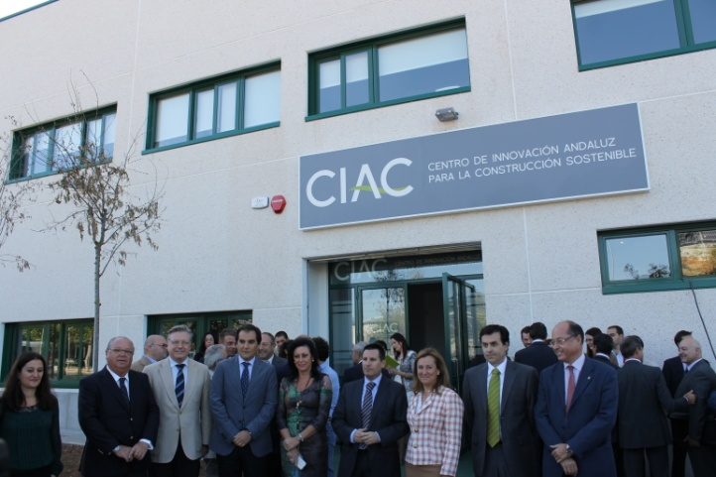
La innovación como la piedra angular de un nuevo modelo de
construcción sostenible
Fundación CIAC, Centro de Innovación Andaluz para la Construcción Sostenible, entidad privada sin ánimo de lucro, promovida por empresas del sector de la construcción
Reconocido como Agente del sistema Andaluz del Conocimiento AC0165CIT
Inscrita en el Registro de Fundaciones de la Comunidad Andaluza CO-1.162
Red de Espacios Tecnológicos de Andalucía
Inaugurada el 27 de octubre de 2014
2

Slide 3
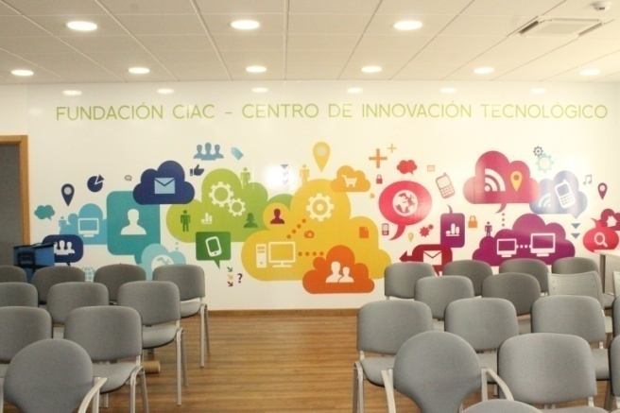
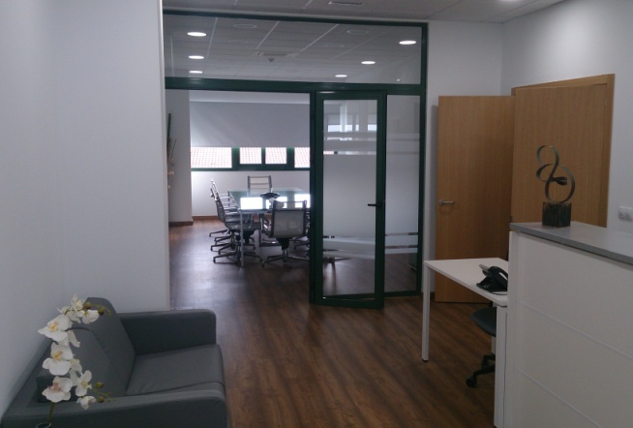
La innovación como la piedra angular de un nuevo modelo de
construcción sostenible
OBJETIVOS DE LA FUNDACIÓN
Contribuir a la mejora de la competitividad de las empresas andaluzas en el ámbito de la construcción y el medio ambiente.
Fomentar mediante la investigación científica y el desarrollo tecnológico la mejora continua en la calidad, seguridad y sostenibilidad en productos y procesos de construcción.
Trabajar para el beneficio general de la sociedad, mediante la mejora de las condiciones de calidad, habitabilidad y confort de las infraestructuras y edificación.
El aprovechamiento de los recursos humanos y materiales ya existentes en Andalucía para el cumplimiento de sus fines.
3

Slide 4
La innovación como la piedra angular de un nuevo modelo de
construcción sostenible
AREAS DE I+D
Rehabilitación Energética de Edificios. Con criterios de eficiencia energética, mejora de la envolvente térmica, instalaciones y diseño arquitectónico.
Nuevos Materiales Sostenibles e Innovadores. Promover el uso racional de los recursos, la reutilización y el reciclaje; la reducción de la energía incorporada en su producción e instalación. Nuevos materiales más eficientes. Nanomateriales.
Rehabilitación y conservación del Patrimonio histórico y cultural. Nuevos materiales específicos para rehabilitación y conservación del Patrimonio Cultural material.
Sistemas y Procesos para la Industrialización de la Construcción. Soluciones y sistemas constructivos con alto nivel de prefabricación, de altas prestaciones y con menores costes de ejecución.
Edificios, infraestructuras y Ciudades Inteligentes. Aplicación de las TICs para la sensorización, monitorización. Interrelación con el patrimonio histórico, inteligencia de las infraestructuras.

Slide 5
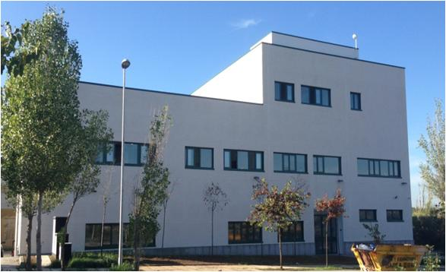
La innovación como la piedra angular de un nuevo modelo de
construcción sostenible
INFRAESTRUCTURAS
Centro de Innovación Tecnológico de la Fundación CIAC, Parque Científico Tecnológico Rabanales 21. Es un edificio de 1000 m². Ha supuesto una inversión de unos 3 millones de euros. Compuesto por tres plantas. Segunda planta: Administración Salas de reuniones y Aula de Formación.
LOCALIZACIÓN GPS: 37°54'38.6"N 4°43'29.4"W
Parque Tecnológico Rabanales 21,
Calle Astrónomo Kepler 42-d

Slide 6
La innovación como la piedra angular de un nuevo modelo de
construcción sostenible
CONSTRUCCIÓN SOSTENIBLE
Del 40-50 % de las emisiones de CO₂
Del 60 % del consumo de materias primas
Del 20 al 50 % del consumo de agua y
Del 35 % de los residuos generados.
El 40-50 % del consumo de energía
PROBLEMÁTICA:
Consenso generalizado sobre la necesidad de una adaptación de la edificación hacia un modelo más sostenible y eficiente
La Construcción Sostenible se puede definir como aquélla que teniendo especial respeto y compromiso con el medio ambiente, implica el uso eficiente de la energía y del agua, los recursos y materiales no perjudiciales para el medioambiente, resulta más saludable y se dirige hacia una reducción de los impactos ambientales, sin obviar tampoco la incidencia que tiene en las dimensiones social y económica.

Slide 7
La innovación como la piedra angular de un nuevo modelo de
construcción sostenible
INNOVACIÓN EN EL SECTOR DE LA CONSTRUCCIÓN
La innovación es la comercialización con éxito de una invención novel.
La innovación es invención más comercialización; el cómo convertir las ideas nuevas en valor.
40 grupos de investigación que trabajan en construcción sostenible o asociados a centros universitarios en Andalucía
Centros de investigación no universitarios en materia de construcción:
Centro Tecnológico Avanzado de Energías Renovables.

Slide 8
La innovación como la piedra angular de un nuevo modelo de
construcción sostenible
EJEMPLOS DE ÉXITO EN INNOVACIÓN EN ANDALUCIA
Materiales para construir el futuro
i.active BIODYNAMIC
nuevo mortero de cemento
El componente "bio" lo aportan las propiedades del nuevo cemento fotocatalítico, a partir del TX Active patentado por Italcementi
El componente "dinámico" es una característica especial del nuevo material, cuya particular fluidez permite la creación de formas complejas
Desde 2005, la innovación en Italcementi ha ido aumentando de manera constante, pasando de una ratio de 1,5 % al 6,5%

Slide 9
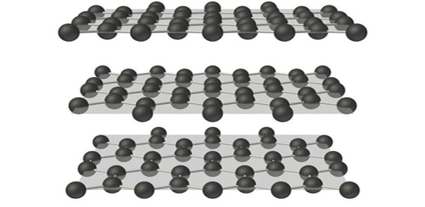
La innovación como la piedra angular de un nuevo modelo de
construcción sostenible
EJEMPLOS DE ÉXITO EN INNOVACIÓN EN ANDALUCIA
Graphenstone fabricante de productos ecológicos como pinturas, revestimientos, morteros, adhesivos y aislantes con tecnología de grafeno.
Pinturas y Recubrimientos
Base de cal
Contiene grafeno
Ecológicamente insuperable
Ambientes más sanos
0,0% Agentes nocivos
Salubridad de la edificación
el grafeno actúa como una malla de soporte estructural a nivel molecular.

Slide 10
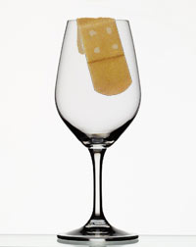
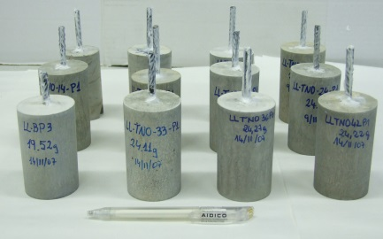
La innovación como la piedra angular de un nuevo modelo de
construcción sostenible
EJEMPLOS DE ÉXITO EN INNOVACIÓN EN ANDALUCIA
Materiales autoreparadores
con inhibidor
SIN CORROSION
-50
-100
-150
-200
sin inhibidor
CORROSION
-250
Potencial de Corrosión (mV)
Prevención de la corrosión
-300
-350
-400
-450
-500
0
20
40
60
80
100
Release of active principle
Tiempo (días)
Detect changes in the environment
pH, O₂, H₂O, Cl, strain, micro-crack

Slide 11
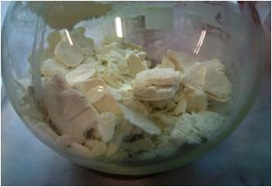
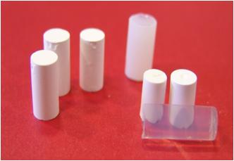
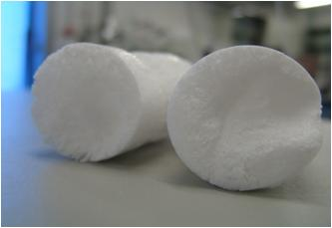
La innovación como la piedra angular de un nuevo modelo de
construcción sostenible
EJEMPLOS DE ÉXITO EN INNOVACIÓN EN ANDALUCIA
.
Clay-polymer aerogel composites been developed by Schiraldi in 2004. 96% air, 2% clay, and 2% polymer.
MAS BARATOS,
MENOS PASOS PARA SU PROCESADO
Y MAYOR RESISTENCIA
AEROCLAYS
Conduct.0.015 W·m⁻¹·K⁻¹
Na₂SiO₃+ aeroarcilla + endurecedor

Slide 12
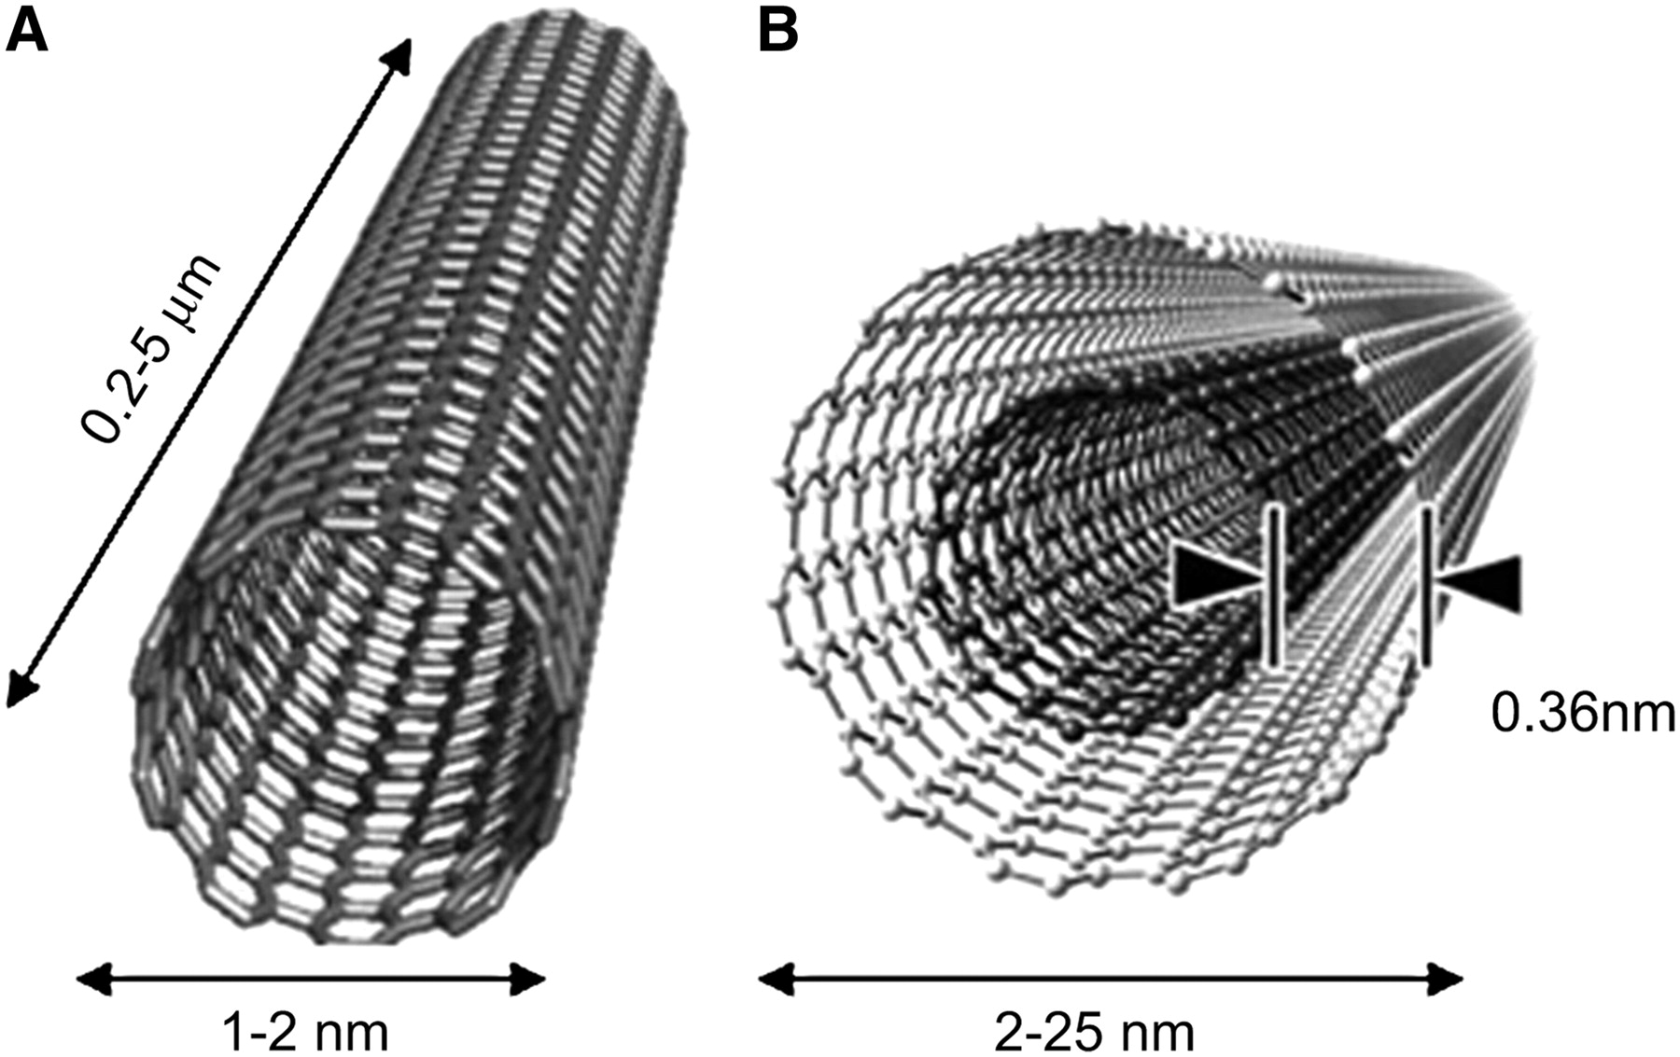
La innovación como la piedra angular de un nuevo modelo de
construcción sostenible
EJEMPLOS DE ÉXITO EN INNOVACIÓN EN ANDALUCIA
SMORE- Hormigones compuestos con nanotubos de carbono para monitorización y refuerzo de infraestructuras

Slide 13
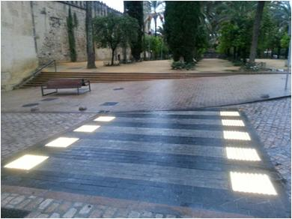
La innovación como la piedra angular de un nuevo modelo de
construcción sostenible
EJEMPLOS DE ÉXITO EN INNOVACIÓN EN ANDALUCIA
Sistema de Señalización Vial Inteligente y Sostenible- SSVI INTERLIGHT

Slide 14
La innovación como la piedra angular de un nuevo modelo de
construcción sostenible
Muchas Gracias
José Manuel Lloris Cormano
Director Gerente, Fundación CIAC
E-mail: gerencia@fciac.es
www.fciac.es
Parque Científico-Tecnológico Rabanales 21,
Calle Astrónomo Kepler 4.2
14014 CÓRDOBA

